Slide 1

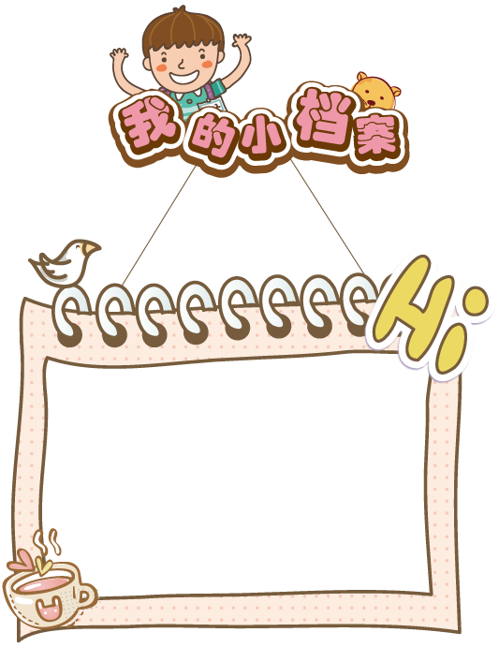







I
Năng lượng
II
Năng lượng và tác dụng lực
III
Sự truyền năng lượng
Bài 46:
Năng lượng và sự truyền năng lượng

Slide 2




I.
Năng
lượng

Slide 3


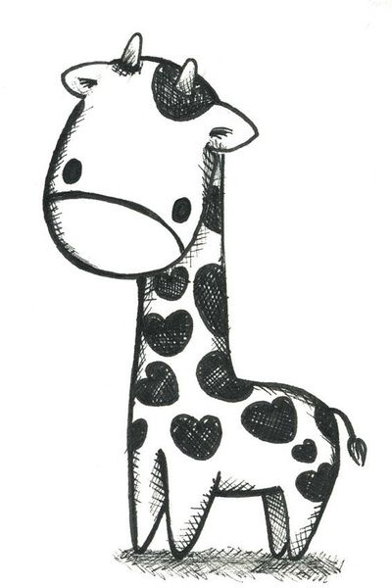
Trả lời giúp Cô 3 câu hỏi sau:
1. Em đã biết được những gì về năng lượng
2. Em đã nghe năng lượng trong những trường hợp nào?
3. Em muốn biết thêm những gì từ bài năng lượng này?

Slide 4


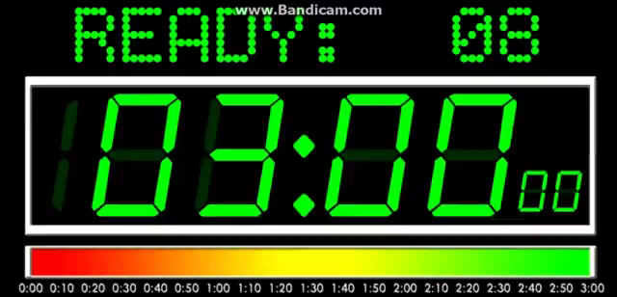

Trả lời câu hỏi trong thời gian 3 phút
1. Hằng ngày để hoạt động thì cơ thể cần yếu tố gì?
2. Năng lượng được cung cấp từ đâu?
3. Năng lượng dùng trong những trường hợp nào?
4. Kể tên một số dạng năng lượng mà em biết?

Slide 5



I. Năng lượng:
Chúng ta không nhìn thấy năng lượng nhưng có thể cảm nhận được tác dụng của nó.
+ Mọi hoạt động hằng ngày của chúng ta đều cần đến năng lượng. Năng lượng được lấy từ năng lượng dự trữ thức ăn.
+ Khi lắp pin vào đèn pin và bật công tắc, thì bóng đèn pin phát ra ánh sáng. Ánh sáng được tạo ra từ năng lượng dự trữ trong pin.
+Cây cối lớn lên, ra hóa, kết trái được là nhờ hấp thụ năng lượng mặt trời.
Mọi biến đổi trong tự nhiên đều cần năng lượng

Slide 6

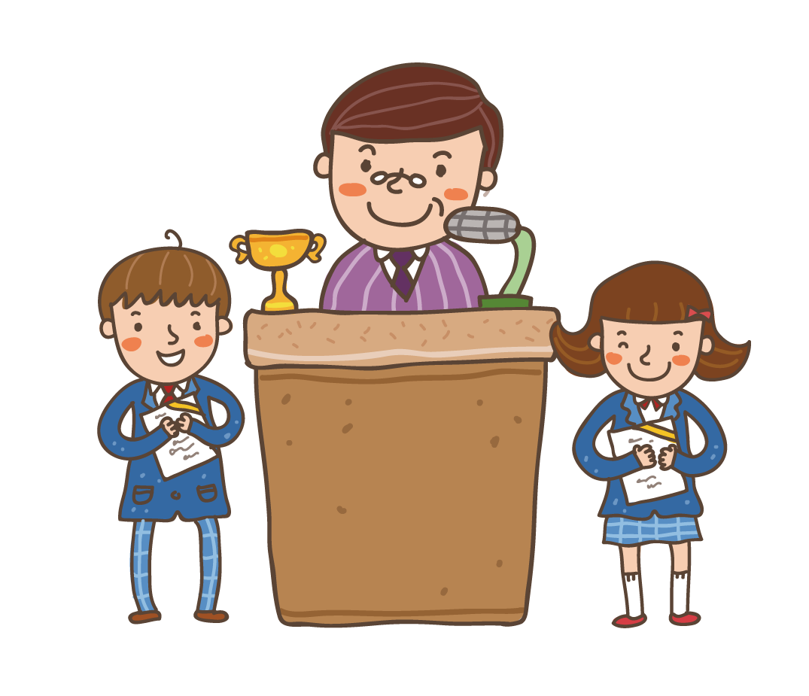
Vận dụng
Nếu không có năng lượng của thức ăn, của pin, năng lượng ánh sáng mặt trời thì những hiện tượng nêu trên có xảy ra hay không?

Slide 7
II.
Năng lượng
&
Tác dụng lực
Notes:
Tìm hiểu đặc trưng của năng lượng

Slide 8



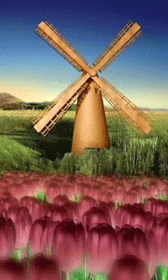
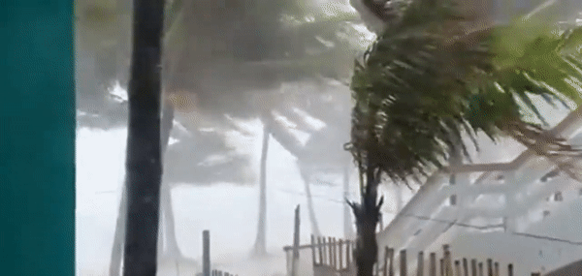


Slide 9

Phiếu học tập số 1 (5 phút)
Nội dung | Câu hỏi | Câu trả lời
Mối liên hệ giữa năng lượng và lực | + Năng lượng gió trong hình nào lớn hơn?
 | + Lực tác dụng của gió trong hình nào mạnh hơn?
 | + Mối liên hệ giữa năng lượng và lực như thế nào?

Slide 10
Phiếu học tập số 3
Nội dung | Câu hỏi | Câu trả lời
Mối liên hệ giữa năng lượng và lực | + Năng lượng gió trong hình nào lớn hơn? | Năng lượng gió trong hình b lớn hơn
 | + Lực tác dụng của gió trong hình nào mạnh hơn? | Năng lượng gió càng lớn thì tác dụng lực lên cây hình b mạnh lớn.
 | + Mối liên hệ giữa năng lượng và lực như thế nào? | Năng lượng của vật càng lớn thì nó có khả năng gây ra tác dụng lực càng lớn lên các vật khác.
Notes:
* Báo cáo kết quả và thảo luận:
- Các nhóm so sánh kết quả, hoàn thành phiếu học tập
- Các nhóm tiến hành đánh giá lẫn nhau.
- Dự đoán sản phẩm của học sinh

Slide 11



Mọi hoạt động và biến đổi đều cần năng lượng. Một vật có năng lượng thì có khả năng tác dụng lực
Notes:
GV nhắc lại khái niệm về năng lượng mà HS đã làm quen ở tiểu học: Mọi vật (con người, động vật, máy móc,...) đều cần năng lượng để hoạt động. Sự hoạt động được biểu hiện bởi sự thay đổi vị trí, thay đổi chuyển động hoặc sự biến dạng của các vật
* Thực hiện nhiệm vụ học tập
- Cá nhân học sinh quan sát mô hình thí nghiệm.
- Các nhóm tiến hành thí nghiệm, quan sát hiện tượng.
- Học sinh hoạt động nhóm phân tích thảo luận tả lời các câu hỏi trong thí nghiệm. Ghi nhận kết quả.
- Mỗi nhóm tiếp tục phân tích hình ảnh và thảo luận vấn đề và hoàn thành phiếu học tập số 4

Slide 12


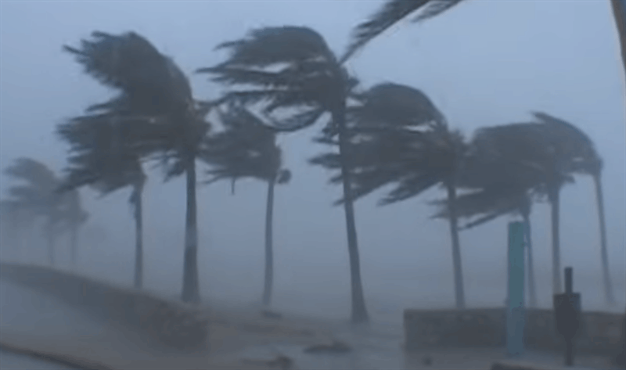
Ví dụ: Trong giông bão, những con gió có thể làm tốc mái nhà, đổ gãy cây cối, lật thuyền,...Gió càng mạnh thì lực tác động của gió càng lớn, gây ra thiệt hại càng nhiều.

Slide 13




- Đơn vị năng lượng là Jun, kí hiệu là J
Đơn vị
năng lượng
- 1 J là năng lượng để nâng 1 vật nặng 1N lên 1m
- 1 kJ = 1000J

Slide 14
II. Năng lượng và tác dụng lực:
Năng lượng đặc trưng cho khả năng tác dụng lực.
* Vận dụng
Câu 1: Em hãy cho một số ví dụ về năng lượng và tác dụng lực.

Slide 15
Câu 2: Hãy chọn cụm từ thích hợp điền vào chỗ trống trong câu sau:
năng lượng
năng lượng
Năng lượng gió
năng lượng ánh sáng
năng lượng
phát triển
năng lượng nhiệt
ánh sáng
nhiệt
sống
ánh sáng
a. Năng lượng (3) …….....……. của Mặt Trời chiếu xuống Trái Đất được các loài thực vật hấp thụ để (4) .......…………. và (5) ….......……….
b. (6) ………....…. dự trữ trong pin của điện thoại đi động giúp điện thoại ghi và phát ra âm thanh, hình ảnh(7) . .........…………. lưu trữ trong xăng, dầu cần cho hoạt động của ô tô và xe máy, máy bay, tàu thủy và các phương tiện giao thông khác.
c. Xăng, dầu và các chất đốt (than, gỗ, rác thải, …) được gọi là nhiên liệu. Chúng giải phóng (8) …....………., tạo ra nhiệt và (9) ……........……. khi bị đốt cháy.

Slide 16
III.
Sự truyền
năng lượng
Notes:
Tìm hiểu đặc trưng của năng lượng

Slide 17
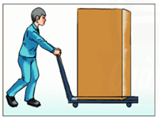
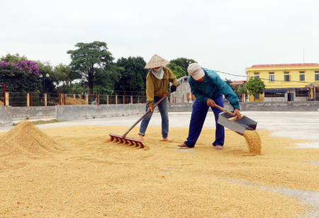
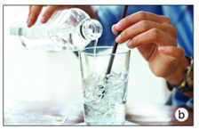
Phiếu học tập 1 : Tìm hiểu sự truyền năng lượng giữa các vật
Quan sát hình, trả lời câu hỏi
a.Đẩy xe hàng | Khi đẩy xe hàng, xe hàng nhận được năng lượng từ đâu để chuyển động? .................................................................................................................. .................................................................................................................
b. Phơi lúa | Khi phơi lúa, lúa nhận được năng lượng từ đâu để có thể khô được? .................................................................................................................. .................................................................................................................
c. Rót nước vào cốc nước đá | Đổ nước vào trong cốc có chứa nước đá thì trong cốc có sự truyền năng lượng như thế nào? .................................................................................................................. .................................................................................................................

Slide 18

Phiếu học tập 1 : Tìm hiểu sự truyền năng lượng giữa các vật
Quan sát hình, trả lời câu hỏi
Khi đẩy xe hàng, xe hàng nhận được năng lượng từ đâu để chuyển động? | Năng lượng từ người đã chuyển sang xe hàng. Xe hàng đã nhận được năng lượng để chuyển động.
Khi phơi lúa, lúa nhận được năng lượng từ đâu để có thể khô được? | Khi phơi thóc, hạt thóc nhận năng lượng từ Mặt Trời.
Đổ nước vào trong cốc có chứa nước đá thì trong cốc có sự truyền năng lượng như thế nào? | Rót nước vào cốc có chứa nước đá thì năng lượng đã truyền từ nước sang nước đá.

Slide 19




III. Sự truyền năng lượng
Năng lượng có thể truyền từ vật này sang vật khác, thông qua tác dụng lực, truyền nhiệt.

Slide 20

Củng cố
Câu 1: Nêu ba tình huống sử dụng năng lượng, sắp xếp theo trình tự từ ít nhất đến nhiều nhất.
Câu 2: Nêu 1 ví dụ chứng tỏ năng lượng truyền từ vật này sang vật khác và 1 ví dụ chứng tỏ năng lượng truyền từ nơi này sang nơi khác.

Slide 21




Thanks you!!!

